Slide 1
Matériel complémentaire
Fondations de chaussée conçues pour 100 ans
Webinaire TRB
Nayyar Siddiki, Kumar Dave, INDOT ; Soheil Nazarian, UTEP ; David White, Ingios ; le modérateur John Siekmeier ; TRB, 30.05.2024

Slide 2
Road Transportation Systems Engineering Development in the Sub-Saharan Africa – Modern EU Master Programme & Capacity Building

Slide 4
Webinaire TRB : fondations de chaussée conçues pour 100 ans
La déformation des fondations de la chaussée sous les couches superficielles d’asphalte ou de béton provoque des dommages à la surface et réduit la durée de vie. Les conditions météorologiques extrêmes et les changements climatiques saisonniers créent une incertitude supplémentaire, ce qui rend difficile l'estimation et la réduction de la dégradation et de la déformation des fondations pour des périodes d'évaluation du cycle de vie allant jusqu'à 100 ans.
TRB a organisé un webinaire le jeudi 30 mai 2024 de 13 h 00 à 14 h 30, heure de l'Est, qui a fourni des exemples de technologies actuelles qui améliorent la résilience des autoroutes et améliorent les performances à long terme en réduisant la déformation des fondations de la chaussée.
Ce webinaire était parrainé par les comités techniques permanents du TRB sur la mécanique et le drainage des géomatériaux saturés et insaturés, les travaux de terrassement pour les transports, ainsi que l'instrumentation et la modélisation géotechniques.

Slide 5
Webinaire TRB : fondations de chaussée conçues pour 100 ans
Ordre du jour et présentateurs du webinaire
Conception et construction pour obtenir une chaussée durable – Nayyar Siddiki et Kumar Dave, ministère des Transports de l'Indiana
Rôle de la gestion de la qualité dans la prolongation de la durée de vie des chaussées – Soheil Nazarian, Université du Texas, El Paso
Compactage électronique pour les fondations de chaussée – David White, Ingios
Séance de questions et réponses animée par John Siekmeier, Affiliation

Slide 6
Webinaire TRB : fondations de chaussée conçues pour 100 ans
Objectifs d'apprentissage :
Comprendre comment les conditions météorologiques extrêmes et les changements climatiques saisonniers créent de l'incertitude lors de la conception du système de chaussée.
Évitez les mauvais choix de conception et la conception de systèmes de chaussée coûteux ou inefficaces.
Réduire la dégradation et la déformation des fondations de la chaussée pour des périodes d'évaluation du cycle de vie allant jusqu'à 100 ans

Slide 7
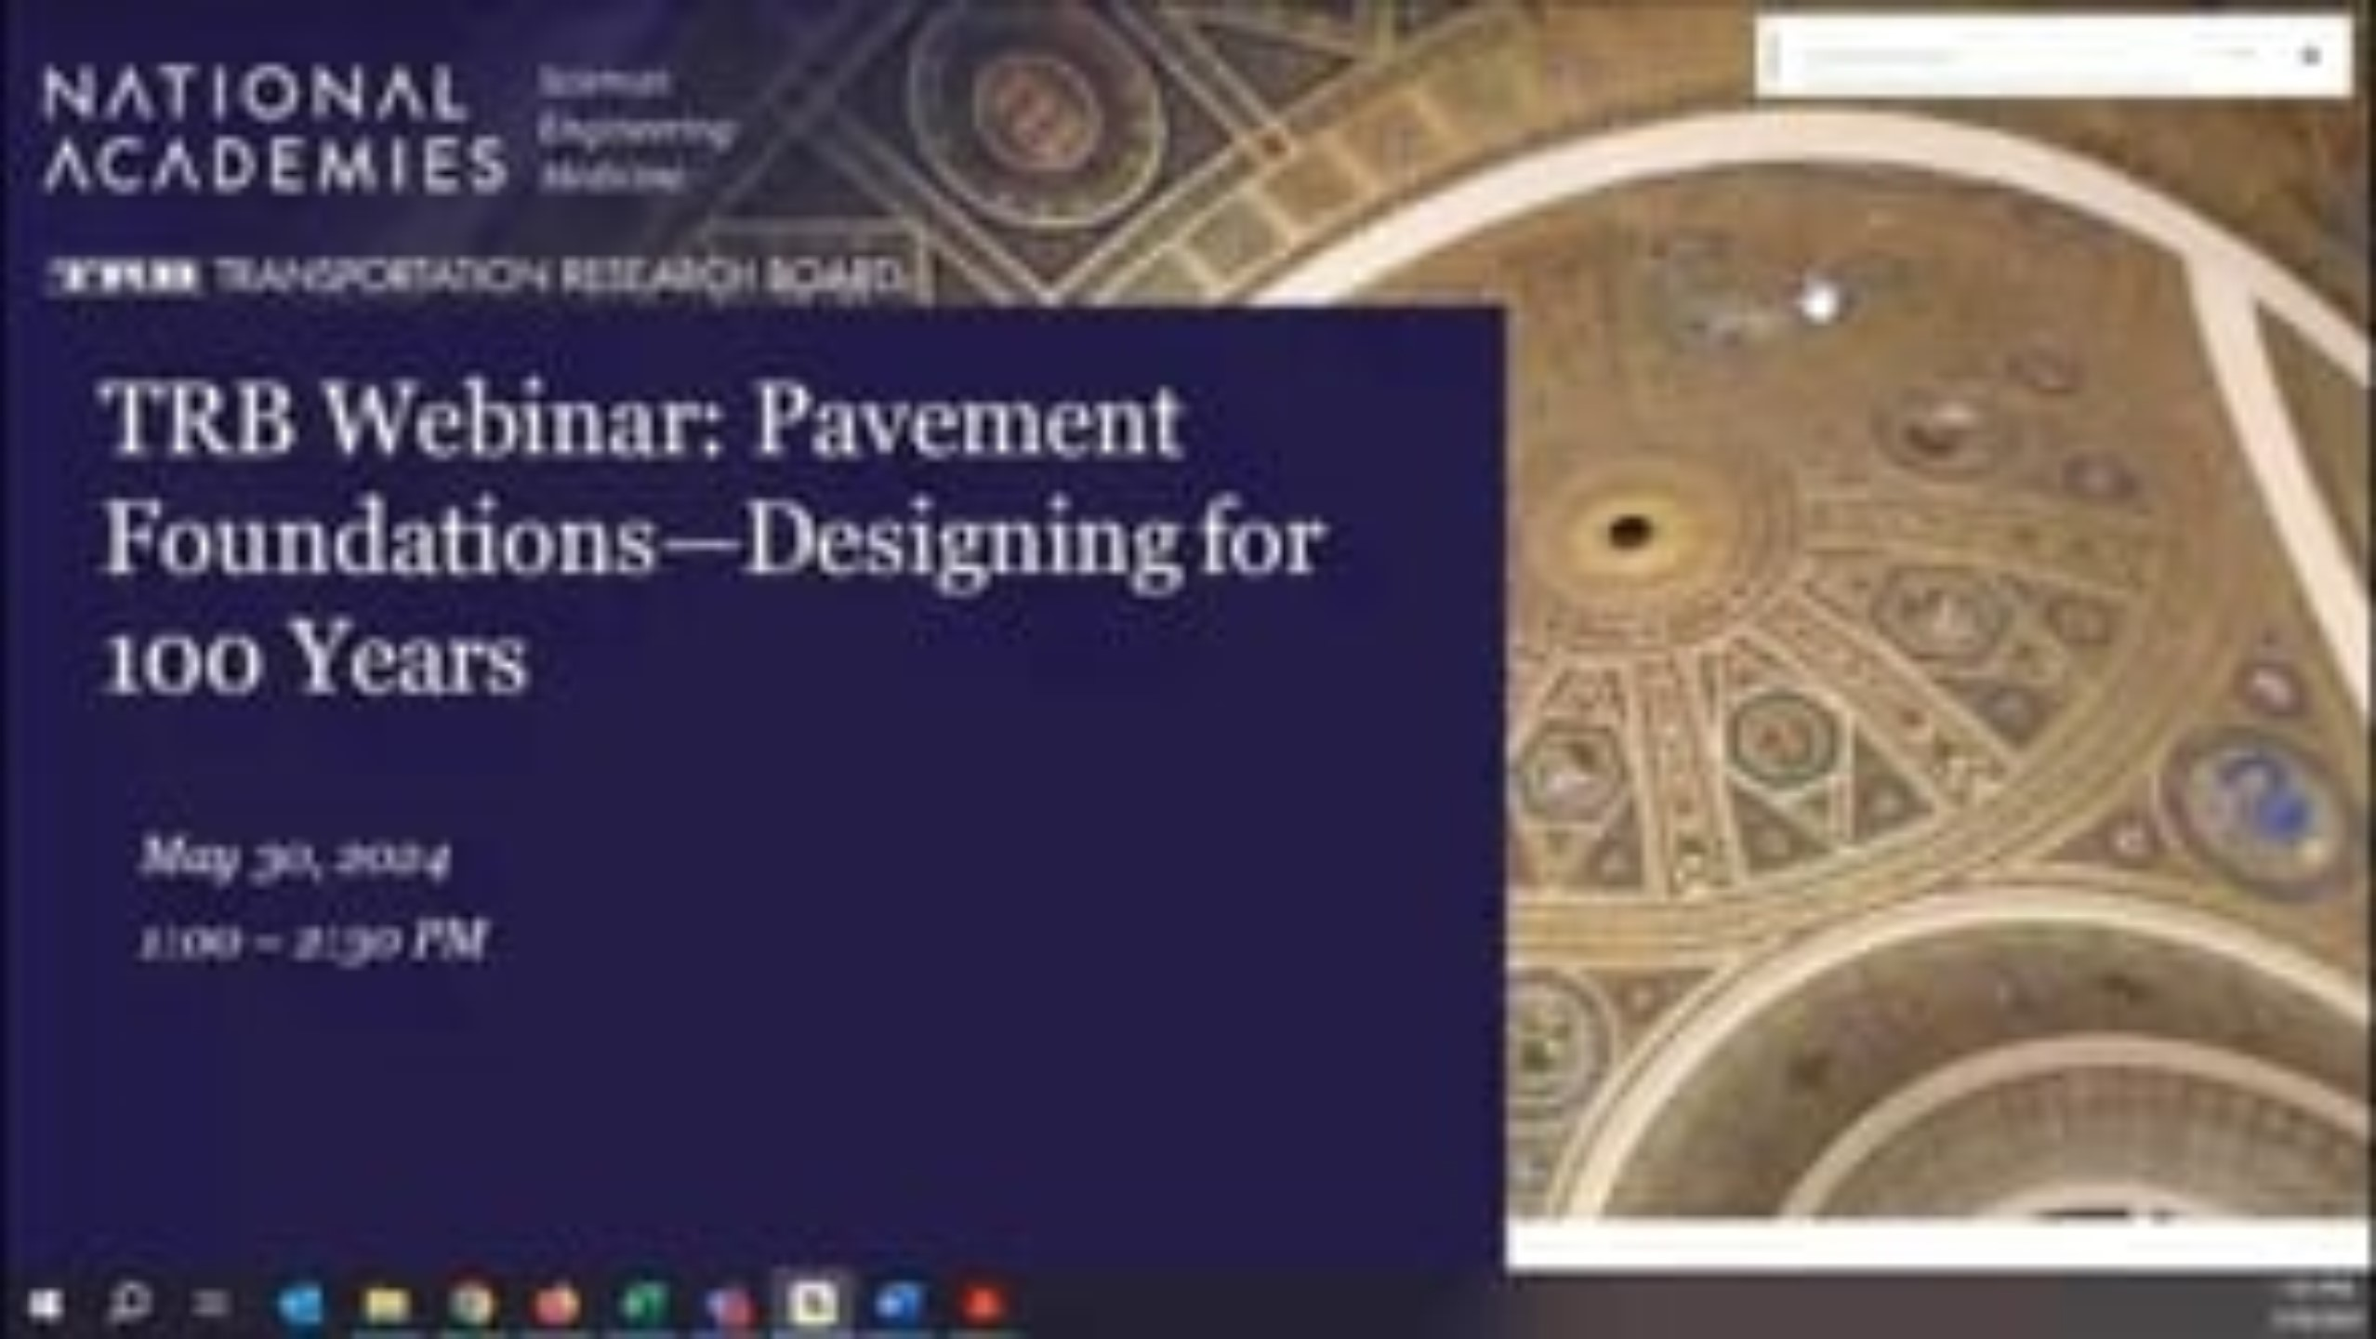
Webinaire TRB : fondations de chaussée conçues pour 100 ans

